Slide 1
Målgruppetilpasset kommunikasjon i sosiale medier
Læringsdag ved MN-fakultetet UiB, 31. januar 2019
Marie Hauge og Erlend Astad Lorentzen, Havforskningsinstituttet

Slide 2
Eller… korleis vi lokkar sjeldne gjester til fuglebrettet – uten å jaga dei faste
Vi skal formidla forskinga vår
Strategisk kommunikasjon: sjå alt VI har for oss
Sørva målgruppene våre, og oppdaga nye vener av HI

Slide 3
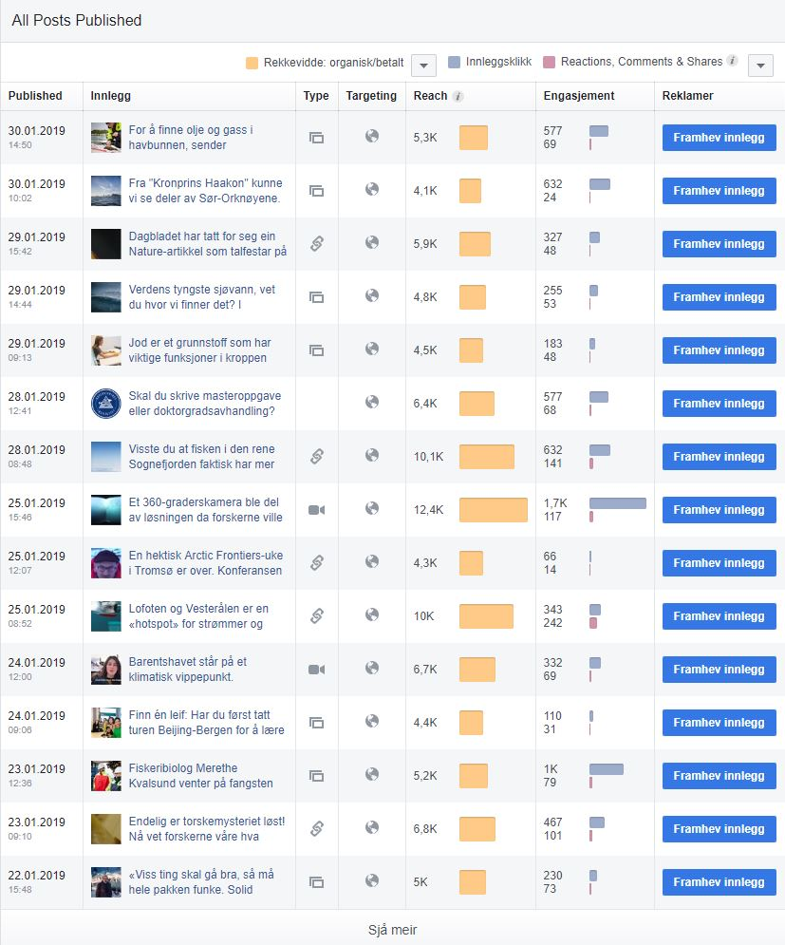
HI-facebook: Slik er stoda i dag

Slide 4
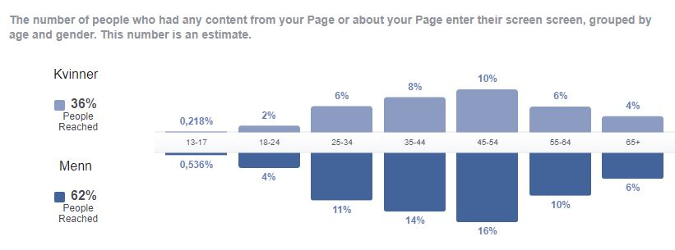
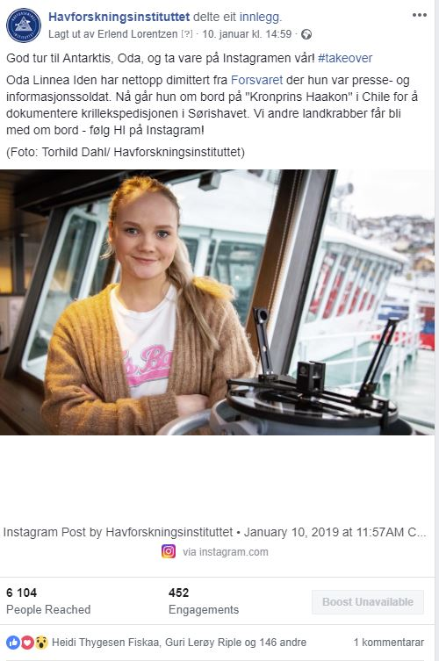
Desse når vi

Slide 5
To år med likes

Slide 6
Ikkje gje kjæledyr til jul, er eit god råd…

Slide 7
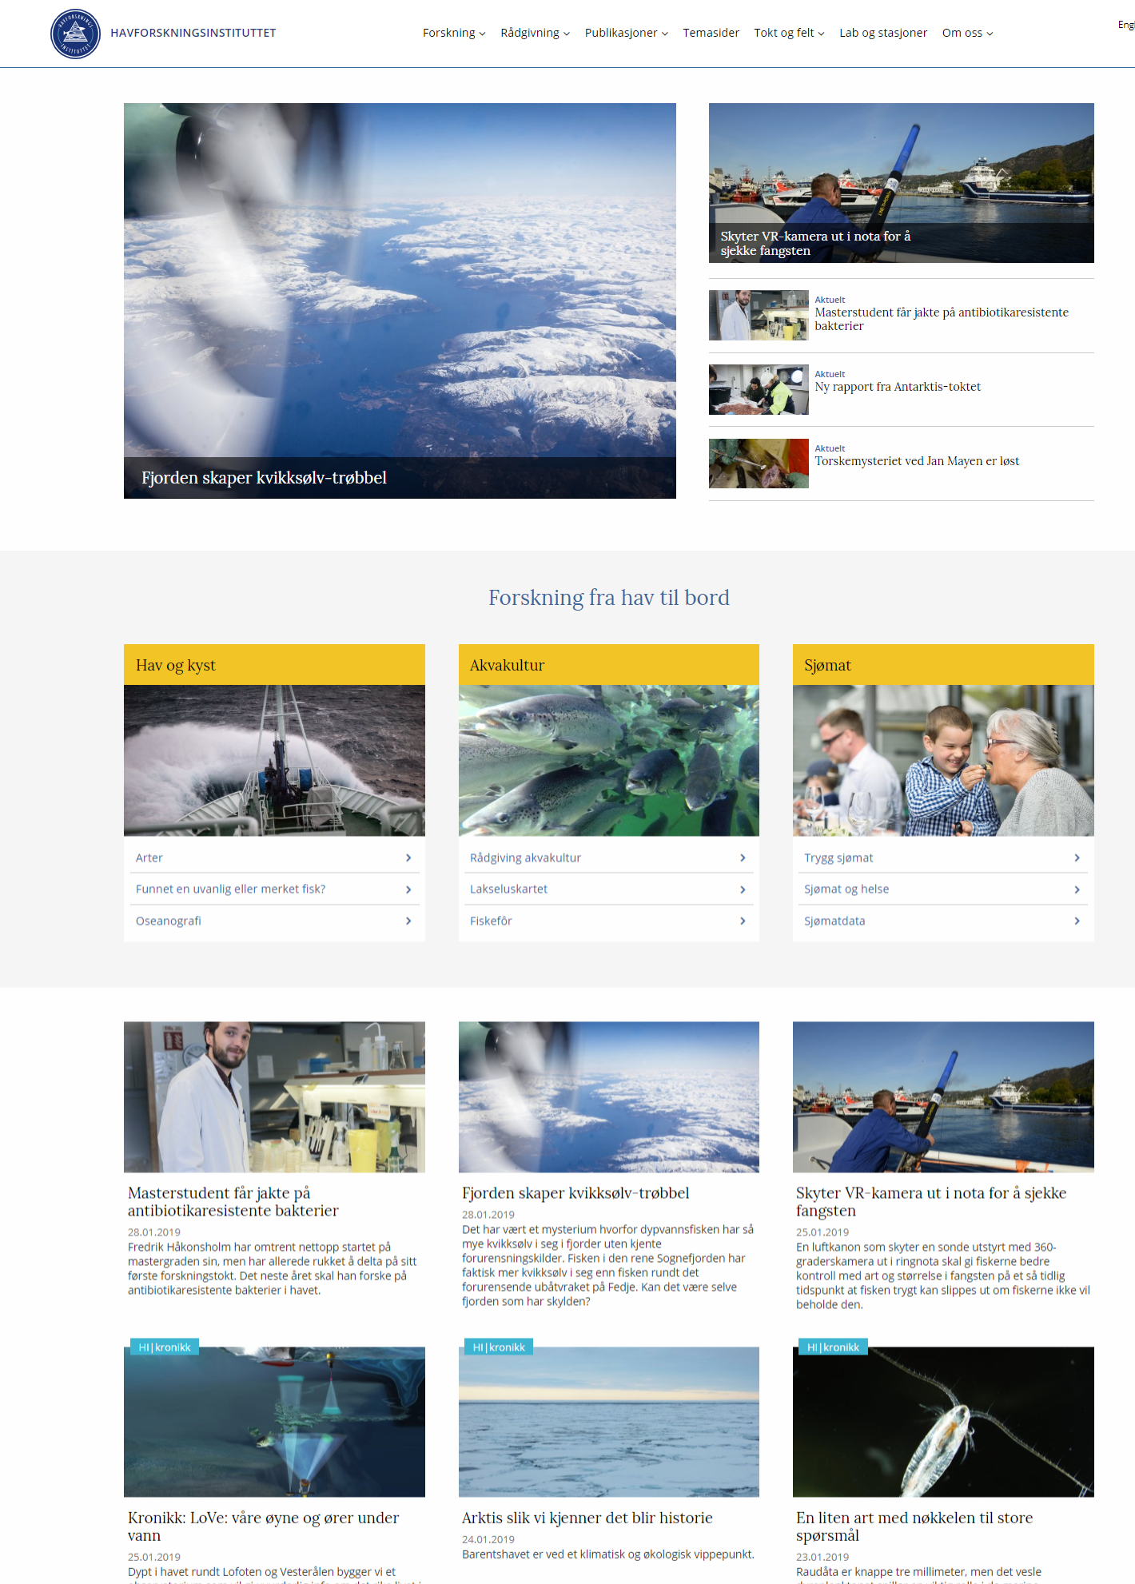
Fôre Facebook

Slide 8
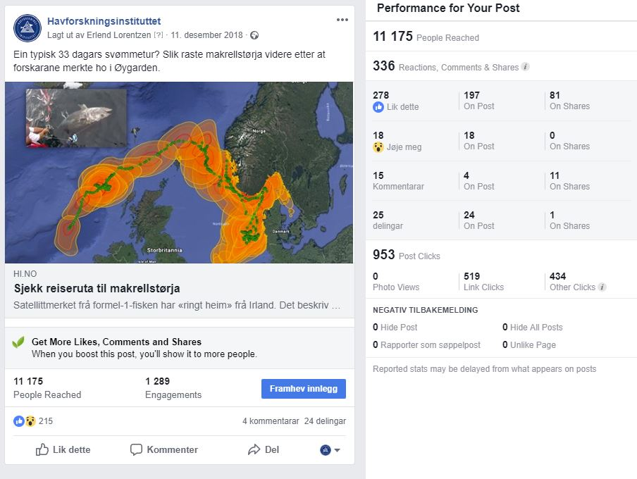
Lenker driv mest trafikk til hi.no

Slide 9
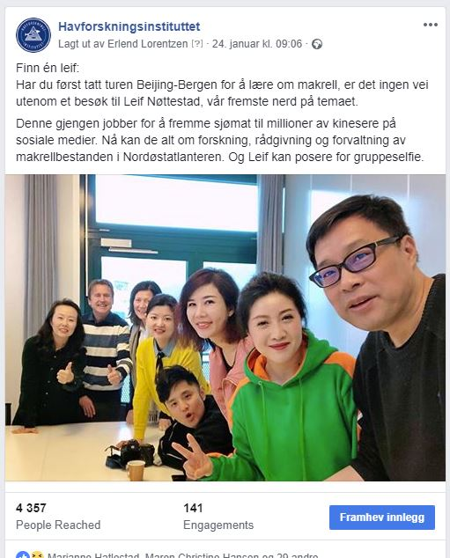
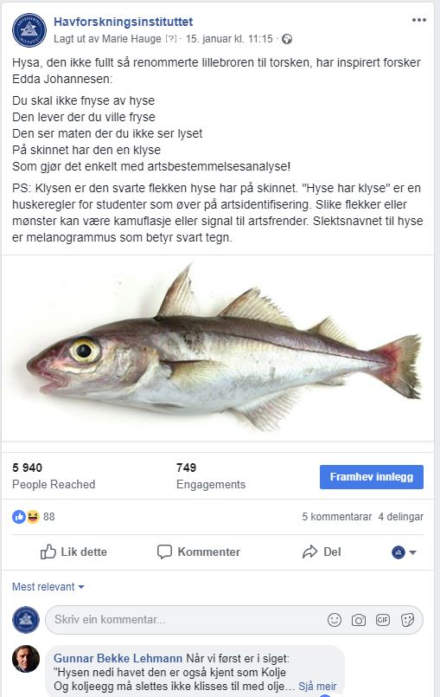
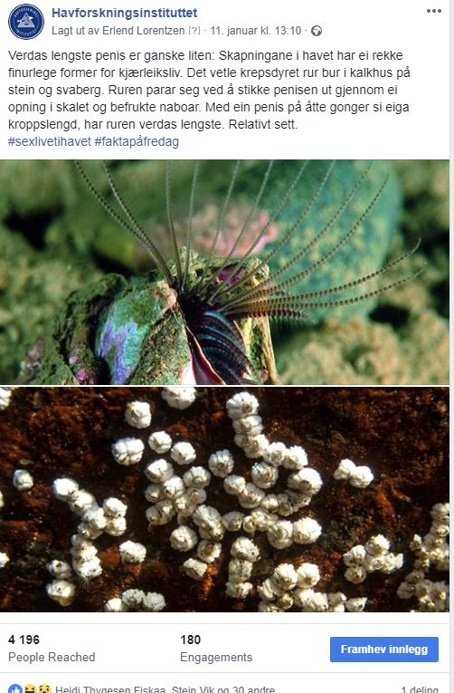
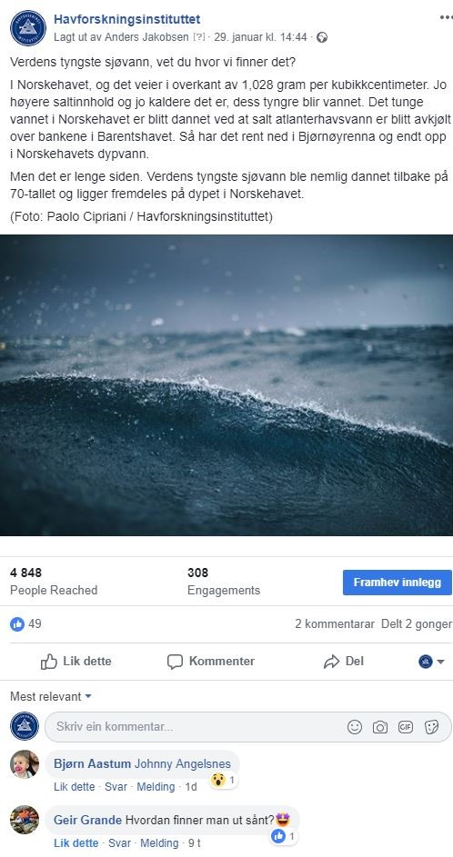
Lage facebook-innhald
Det beste Facebook-innhaldet bur på Facebook.
Inga søppelplass
Kan vere gøy snacks, men også viktig formidling

Slide 10
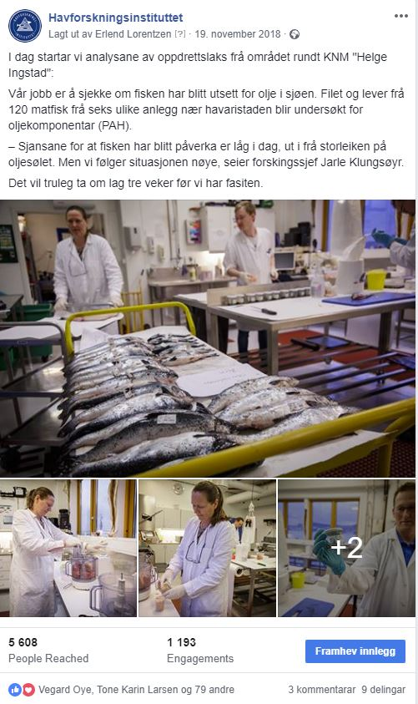
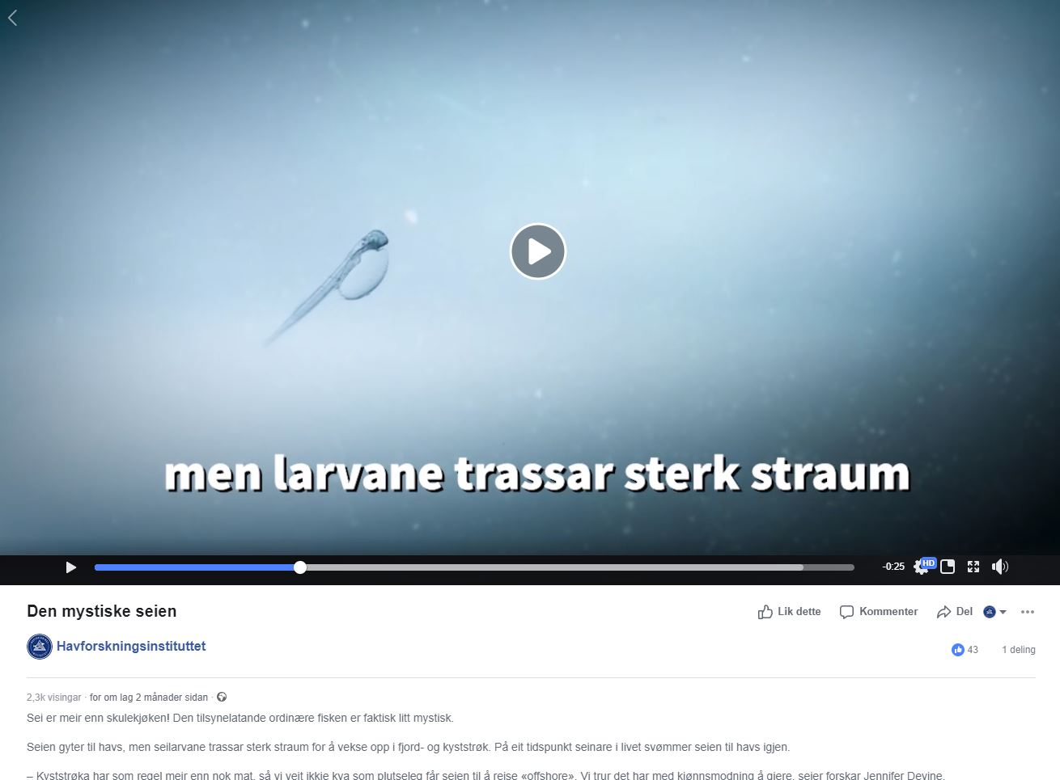

Slide 11
Når Facebook ikkje vil ha oss.

Slide 12
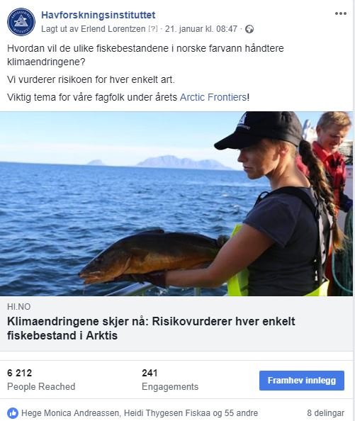
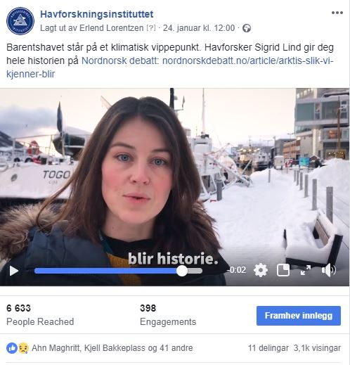
Pliktløp: Konferansar
Kun relevant for dei som er der. Eller?
Plan
Edrueligheit
Binde seg til masta

Slide 13
Pliktløp (?) : Direktørar

Slide 14
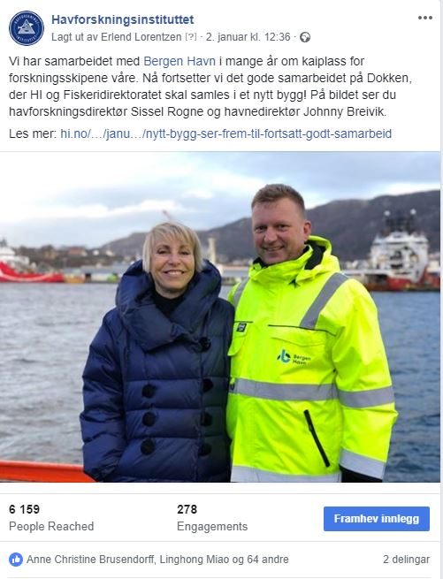
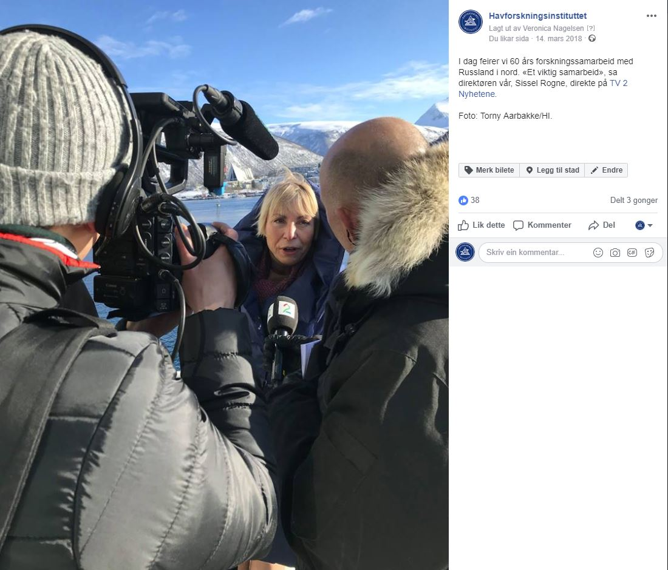

Slide 16
Fem råd
Planlegg!
Miks
For lenker: Knyttneve i trynet og meirverdi
Våg – det går bra (spør ein venn)
Substans

Slide 17
Tre sanningar
Eldsjelene klarar vi oss ikkje utan
Kvalitet og hardt arbeid går aldri av moten
Det er ingen sanningar

